Slide 1
第十五章 – 用户认证
本章举例说明了一些能支持网络应用认证的认证功能。

Slide 2
第十五章 – 用户认证
15.1 远程用户认证原理
在大多数的计算机安全环境中，用户认证是最基本也是最重要的一道防线，用户认证是访问控制以及用于承担责任的基础。
核实身份的方法是由或是对一个系统实体提出的。认证方法包括以下两步：
鉴定阶段：给安全系统提供身份标识(身份标识要认真分配，因为身份认证是其他安全服务的基础，如访问控制服务)。
核实认证：提供或者产生可以证实实体和标识之间对应关系的认证信息。

Slide 3
15.1 远程用户认证原理
用户Alice Toklas有用户标识ABTOKLAS，该信息存储在Alice想要访问的服务器或者计算机系统中，并且要使系统管理员及其他用户知道。
一个典型的和用户ID相连的认证信息项是口令(只有Alice和系统知道)。如果没有人得到或者猜到Alice的口令，则ID和口令的结合使得管理员可以建立Alice的访问许可及审查她的活动。
因为ID是不保密的，故其他用户可以给她发送e-mail，但由于密码保密的，所以不能冒充Alice。
事实上，身份鉴定是指用户提供一个声明的身份给系统，用户认证是使得声明有效的一种方式。
用户认证和消息认证是不一样的，消息认证允许通信双方验证接收到的消息是否被更改以及资源是否可信。本章只关注用户认证。

Slide 4
15.1 远程用户认证原理
NIST电子身份认证模型
信息系统中为以电子形式存在的用户身份实现信任建立的过程——电子身份认证。
系统能通过已验证的身份判断授权个体能否执行特定的功能。
如数据库事务或系统资源访问。
在很多情况下，认证、事务处理和其他授权功能都在开放网络如Internet上进行；
同样地，认证及授权也能在本地进行(如局域网中)。

Slide 5
15.1 远程用户认证原理

Slide 6
15.1 远程用户认证原理
身份认证的初始需求是用户必须在系统中注册，以下是用户注册的一个典型流程：
申请者向注册机构(RA)申请成为证书服务提供商(CSP)的用户。
在本模型中，RA作为可信实体创建用户身份并向CSP为申请者提供担保。
之后，CSP会与用户建立信息交换。
基于认证系统的不同实施细节，CSP会给用户发行相应类型的电子票据。
票据是一种将身份和附属信息与用户权标可信的绑定得到的数据结构，并在认证过程中可以被验证方所验证。
权标可以是能够表示唯一用户的秘钥或者加密口令，可以由CSP发行，由用户生成，或者由第三方提供。
权标和票据会在随后的认证过程中用到。

Slide 7
15.1 远程用户认证原理
申请者注册成为用户后，实际的认证过程会在用户和一个或多个执行认证、授权的系统之间进行。
被认证的一方称为声称方，验证身份的一方称为验证方。
当声称方在认证协议中向验证方成功证明了其对权标的所有权和控制权，后者将其鉴别为票据中标明的用户，并向可信赖方(RP)传递关于用户身份的声明。
声明包括用户的身份信息，如用户名，注册时分配的标识符，或者其他已被证实的用户属性。
RP可以利用这些验证方提供的认证信息进行访问控制或授权决策。
实际中的认证系统各不同，比起上述简化模型也复杂得多，但上述模型表明了一个安全的认证系统中所必需的关键角色和功能。

Slide 8
15.1 远程用户认证原理
认证方式
认证一个用户的身份大致有四个常用工具，可以单独使用也可以一起使用：
知道什么：如口令、个人身份号(PIN)或者之前准备问题的答案。
拥有什么：如加密秘钥、电子秘钥卡、智能卡和物理密码，这种类型的认证信息称为令牌。
静态生物特征：如指纹、视网膜和脸。
动态生物特征：如声音模式、手写特征和打字节奏。

Slide 9
15.1 远程用户认证原理
所有这些方法通过适当的执行和应用都可以提供安全的用户认证。然而，每种方法都有缺陷：
攻击者可能伪造或者窃取令牌，用户可能会忘记口令或者丢失令牌。
管理系统的口令和令牌信息并确保这些信息的安全将会增加不少的系统开销。
关于生物计量的认证信息，存在各种各样的问题，如处理假阳性和假阴性、用户满意度、成本和便利性。
对于基于网络的用户认证，最重要的认证方法包括加密密钥和用户个人口令等。

Slide 10
15.1 远程用户认证原理
双向认证
双向认证的一个重要应用领域是双向认证协议。
双向认证协议能够使通信双方互相认证彼此身份并交换会话密钥。(该内容在第14章已有介绍，当时主要考虑的是秘钥分发，在这里我们讨论认证更广泛的含义)
已认证的秘钥交换主要关注两个问题：保密性和时效性。
为了阻止伪装及会话密钥泄露，必要的身份鉴别和会话密钥信息必须以加密的形式进行通信，这也就要求有已存在的密钥或者公钥来做加密。
第二个问题，因为消息重放的威胁使得保证时效性很重要。重放在最坏情况下，会使对手获得会话秘钥或者扮演另一方；最好的情况下，成功的重放能中断通信。

Slide 11
15.1 远程用户认证原理
重放攻击的例子：
敌手复制消息后重放给消息接收者。
敌手在有效的时间窗口中重放一个时间戳消息(该消息在时间窗口内收到，则被记录下来)。
原始消息被截获不能到达，只有重放消息可以到达消息接收者。
这个重放是给消息发送者的 (使用对称加密，或发送者很难识别消息的发送及接收在内容上的不同)。
防止重放攻击的方法是为每一个用于认证交互的消息附上一个序列号，新的消息只有其序列号满足适当的顺序时才会被接收。
这种方法的难点是要求每一方都跟踪与其交互的通信方最新的序列号。

Slide 12
15.1 远程用户认证原理
考虑到开销问题，序列号基本上不会用于认证和密钥交换，反而是以下两种方法更为常用：
时间戳：只有当消息中包含一个时间戳时，A才接收该消息。该时间戳由A来判断，要接近于A所知的当前时间。该方法要求不同参与者之间的时钟是同步的。
挑战/应答：A想要一个来自B的新消息，首先发给B一个临时交互号(询问)，并要求后面从B收到的消息(回复)包含正确的临时交互号值。

Slide 13
15.1 远程用户认证原理
一些学者认为由于技术本身的困难，时间戳方法不能用于面向连接的应用。
首先，为了维持不同处理器的始终同步需要协议必须容错(处理网络故障)和安全(应对敌手攻击)。
其次，由于任何一方的时钟机制出现错误都会造成暂时的同步消失，使得攻击成功率增大。
最后，网络延迟的多变性及不可预测性，使得分布式环境下的始终不能维持精确同步。
因此任何基于时间戳的进程，都要求有一个足够大的时间窗口来适应网络延迟，或者足够小的时间框来最小化攻击机会。

Slide 14
15.1 远程用户认证原理
另一方面，挑战/应答方法不适用于无连接类型的应用。
因为在无连接传输之前的握手开销，实际上是否定了无连接传输的主要优点。
对这些应用，最好的方法可能是依靠安全的时间服务器和各方的一致性要求来保持时钟同步。

Slide 15
15.1 远程用户认证原理
单向认证
电子邮件的本质及其主要优势就是不需要发送者和接收者同时在线，电子邮件信息会直接发到接收者的电子邮箱，直到接收者有空闲去读。
“信封”即邮件的头部必须清楚，存储转发邮件协议才能处理该消息，如简单邮件转发协议(SMTP)或者X.400。
通常我们希望邮件处理协议不要求访问消息的明文，否则就必须要有可信的邮件处理协议。因此邮件消息需要加密，并且邮件处理系统不拥有解密密钥。
认证的作用通常是，接收者需要确保消息确实来自于所谓的发送者。

Slide 16
第十五章 – 用户认证
15.2 基于对称加密的远程用户认证
双向认证
该方案需要可信的密钥分发中心(KDC)参与，每一方和KDC之间都共享一个密钥(称为主密钥)。KDC负责产生两者之间的会话密钥，并使用主密钥来保证会话密钥分发的安全。

Slide 17
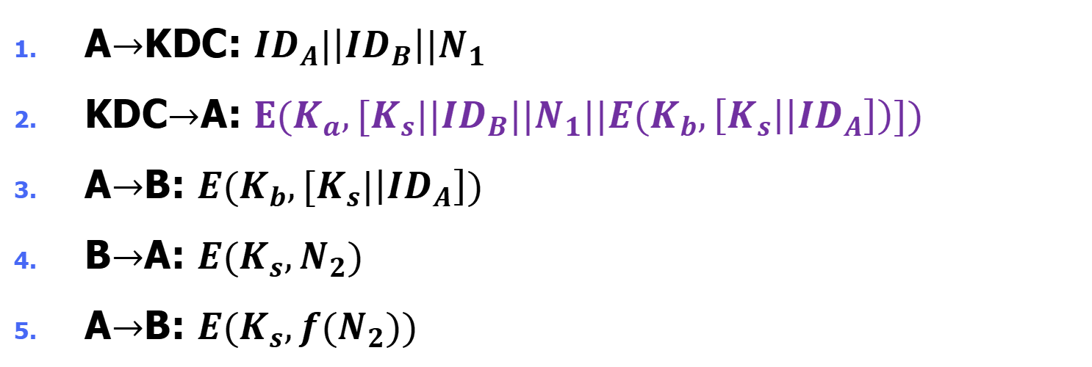
15.2 基于对称加密的远程用户认证
下图说明了最初由Needham和Schroeder提出基于KDC的秘钥分发协议，正如第14章中提到的那样，它包含了很多种认证特征。协议总结如下：
A$→$KDC: ${ID}_{A}|\left|{ID}_{B}\right||N_{1}$
KDC$→$A: $E(K_{a},[K_{s}||{ID}_{B}||N_{1}||E(K_{b},\left[K_{s} | \left|{ID}_{A}\right]\right)])$
A$→$B: $E(K_{b},[K_{s}|\left|{ID}_{A}\right])$
B$→$A: $E(K_{s},N_{2})$
A$→$B: $E(K_{s},f(N_{2}))$

Slide 18
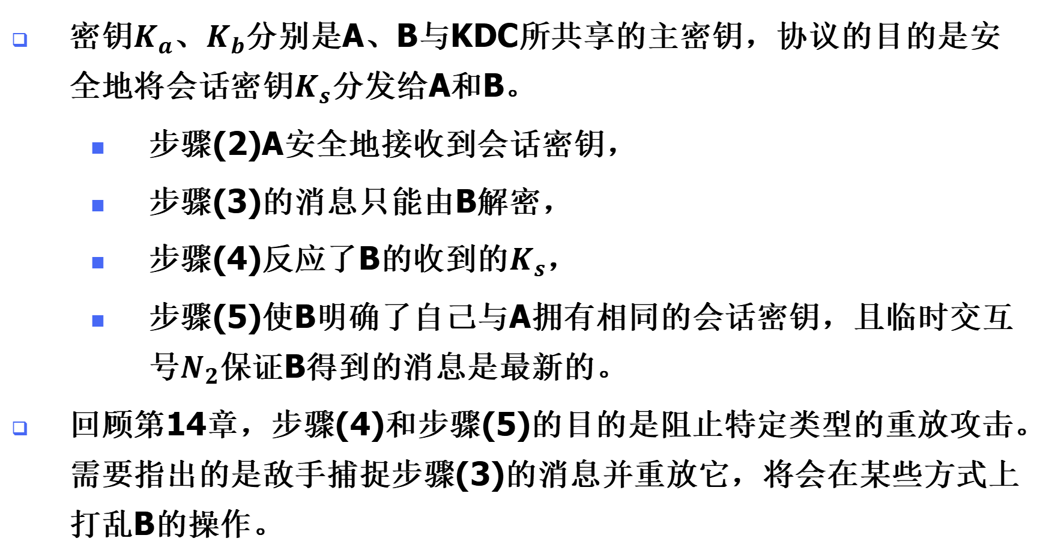
15.2 基于对称加密的远程用户认证
密钥$K_{a}$、$K_{b}$分别是A、B与KDC所共享的主密钥，协议的目的是安全地将会话密钥$K_{s}$分发给A和B。
步骤(2)A安全地接收到会话密钥，
步骤(3)的消息只能由B解密，
步骤(4)反应了B的收到的$K_{s}$，
步骤(5)使B明确了自己与A拥有相同的会话密钥，且临时交互号$N_{2}$保证B得到的消息是最新的。
回顾第14章，步骤(4)和步骤(5)的目的是阻止特定类型的重放攻击。需要指出的是敌手捕捉步骤(3)的消息并重放它，将会在某些方式上打乱B的操作。

Slide 19
15.2 基于对称加密的远程用户认证
尽管有步骤(4)和步骤(5)，该协议还是很容易受到一种形式的重放攻击。假定对手X已知之前的会话秘钥，虽然这比对手简单地观察记录步骤(3)更难发生，但这是一个安全隐患，除非B无限期的记得所有之前和A会话使用过的会话密钥，否则B就不能确定这是一个重放攻击。如果X能截获步骤(4)的握手消息，他就能伪造步骤(5)A的回复并将其发送给B，而B却认为该消息来自于A且用已认证的会话密钥的加密。

Slide 20
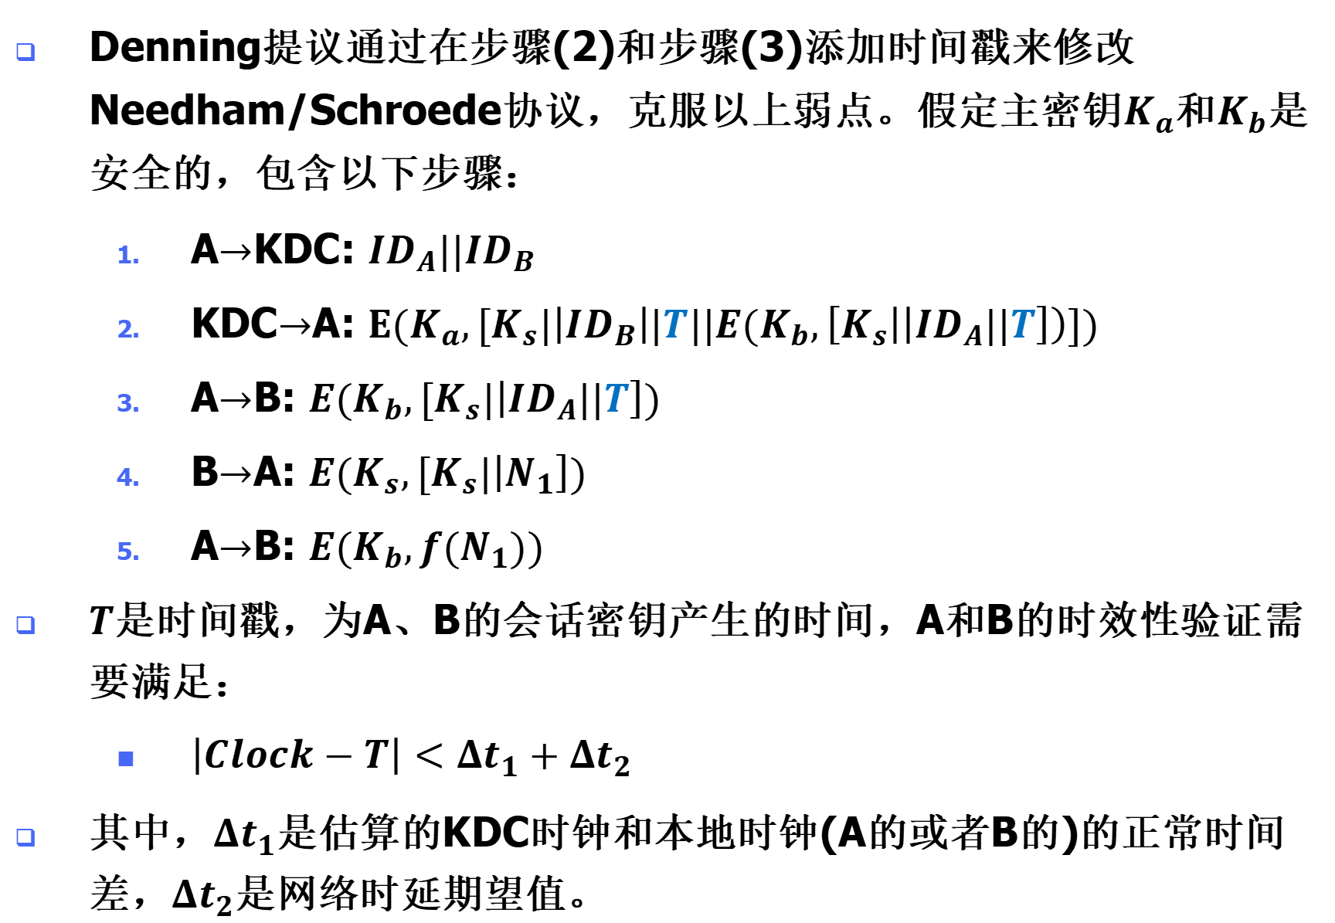
15.2 基于对称加密的远程用户认证
Denning提议通过在步骤(2)和步骤(3)添加时间戳来修改Needham/Schroede协议，克服以上弱点。假定主密钥$K_{a}$和$K_{b}$是安全的，包含以下步骤：
A$→$KDC: ${ID}_{A}||{ID}_{B}$
KDC$→$A: $E(K_{a},[K_{s}|\left|{ID}_{B}\right||T||E(K_{b},\left[K_{s} | \left|{ID}_{A}||T\right]\right)])$
A$→$B: $E(K_{b},[K_{s}|\left|{ID}_{A}||T\right])$
B$→$A: $E(K_{s},[K_{s}|\left|N_{1}\right])$
A$→$B: $E(K_{b},f(N_{1}))$
$T$是时间戳，为A、B的会话密钥产生的时间，A和B的时效性验证需要满足：
$\left|Clock−T\right|<Δt_{1}+Δt_{2}$
其中，$Δt_{1}$是估算的KDC时钟和本地时钟(A的或者B的)的正常时间差，$Δt_{2}$是网络时延期望值。

Slide 21
15.2 基于对称加密的远程用户认证
每个节点都可以按照相关标准来设置自己的时钟，因为时间戳是用安全的主密钥加密的，攻击者即便知道旧的会话密钥也不能成功，因为重放步骤(3)会被B察觉。
步骤(4)和步骤(5)确保B收到了会话密钥。
与Needham/Schroede的协议相比， Denning协议似乎提供了较高的安全度，然而，一个新的问题出现了：
即新的方案要求在整个网络中时钟是同步的。
该方案威胁仍然存在，主要是基于这样的事实：时钟或者同步机制的破坏或者错误都可能造成分布的时钟不同步。当发送者的时钟快于接收者时钟时，攻击者从发送者处截获消息之后重放，消息中的时间戳刚好能满足接收者的时间。这个重放的后果是不可预料的，Gong将该攻击称为抑制重放攻击。

Slide 22
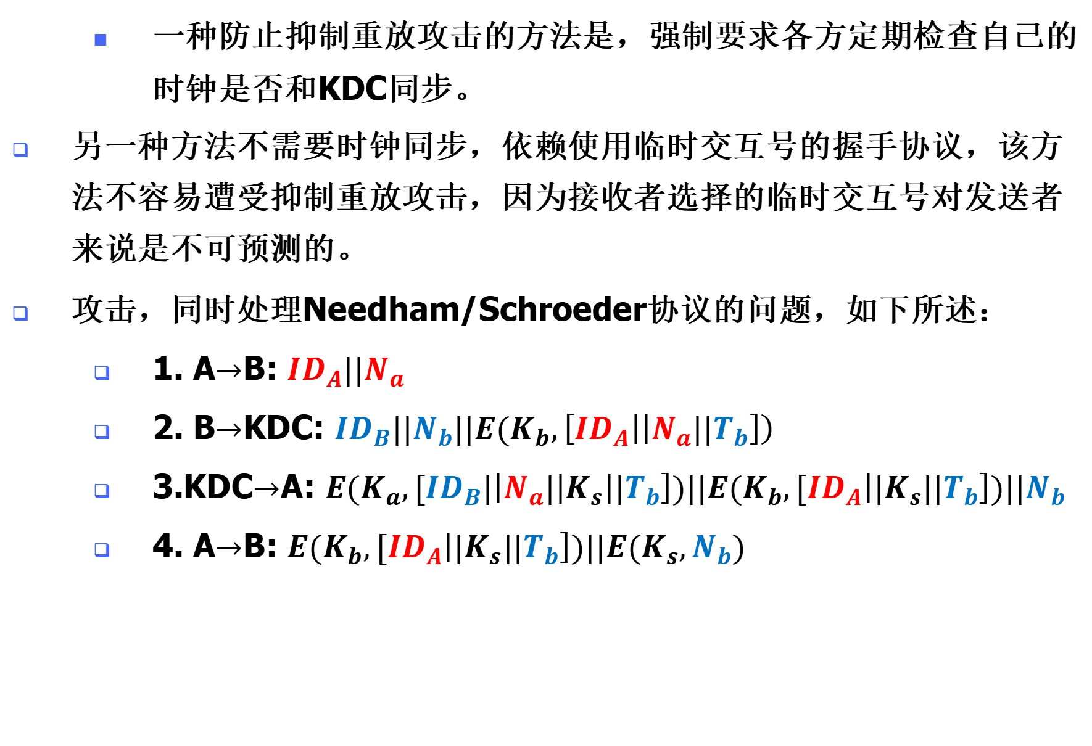
15.2 基于对称加密的远程用户认证
一种防止抑制重放攻击的方法是，强制要求各方定期检查自己的时钟是否和KDC同步。
另一种方法不需要时钟同步，依赖使用临时交互号的握手协议，该方法不容易遭受抑制重放攻击，因为接收者选择的临时交互号对发送者来说是不可预测的。
攻击，同时处理Needham/Schroeder协议的问题，如下所述：
1. A$→$B: ${ID}_{A}||N_{a}$
2. B$→$KDC: ${ID}_{B}||N_{b}||E(K_{b},\left[{ID}_{A} | \left|N_{a}||T_{b}\right]\right)$
3.KDC$→$A: $E(K_{a},[{ID}_{B}|\left|N_{a}|\left|K_{s}\right||T_{b}\right])||E(K_{b},[{ID}_{A}\left||K_{s}||T_{b}\right])||N_{b}$
4. A$→$B: $E(K_{b},[{ID}_{A}\left||K_{s}||T_{b}\right])||E(K_{s},N_{b})$

Slide 23
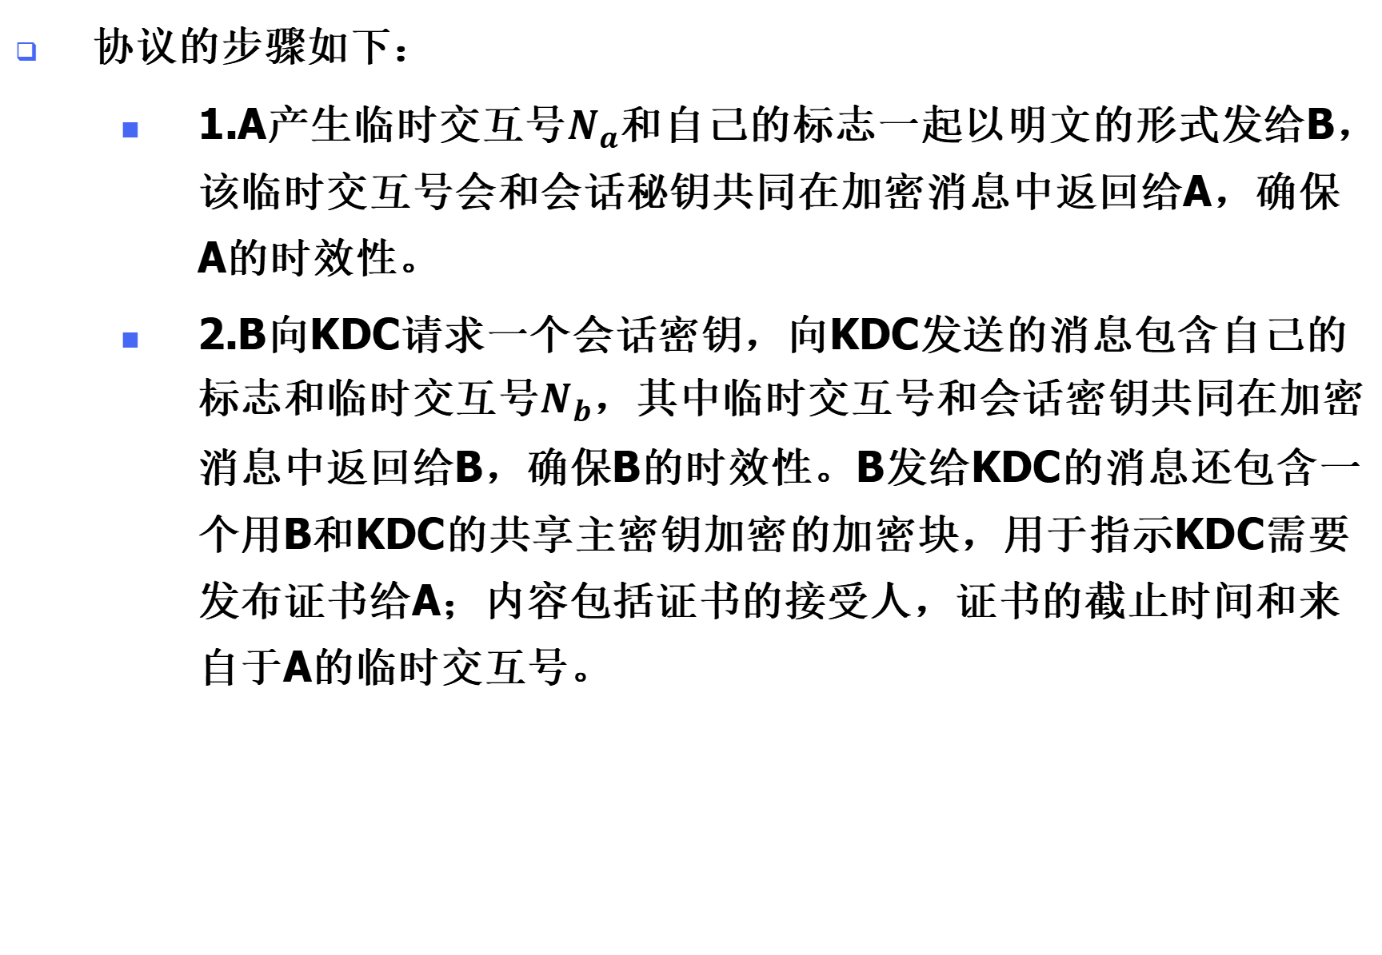
15.2 基于对称加密的远程用户认证
协议的步骤如下：
1.A产生临时交互号$N_{a}$和自己的标志一起以明文的形式发给B，该临时交互号会和会话秘钥共同在加密消息中返回给A，确保A的时效性。
2.B向KDC请求一个会话密钥，向KDC发送的消息包含自己的标志和临时交互号$N_{b}$，其中临时交互号和会话密钥共同在加密消息中返回给B，确保B的时效性。B发给KDC的消息还包含一个用B和KDC的共享主密钥加密的加密块，用于指示KDC需要发布证书给A；内容包括证书的接受人，证书的截止时间和来自于A的临时交互号。

Slide 24
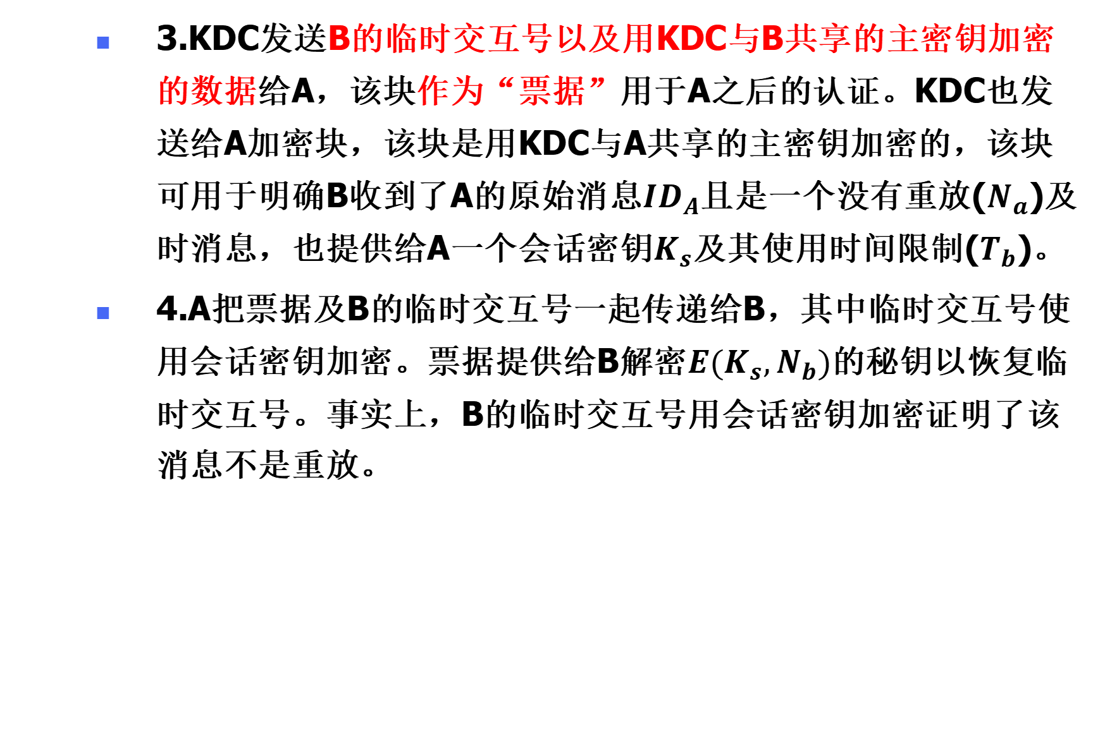
15.2 基于对称加密的远程用户认证
3.KDC发送B的临时交互号以及用KDC与B共享的主密钥加密的数据给A，该块作为“票据”用于A之后的认证。KDC也发送给A加密块，该块是用KDC与A共享的主密钥加密的，该块可用于明确B收到了A的原始消息${ID}_{A}$且是一个没有重放($N_{a}$)及时消息，也提供给A一个会话密钥$K_{s}$及其使用时间限制($T_{b}$)。
4.A把票据及B的临时交互号一起传递给B，其中临时交互号使用会话密钥加密。票据提供给B解密$E(K_{s},N_{b})$的秘钥以恢复临时交互号。事实上，B的临时交互号用会话密钥加密证明了该消息不是重放。

Slide 25
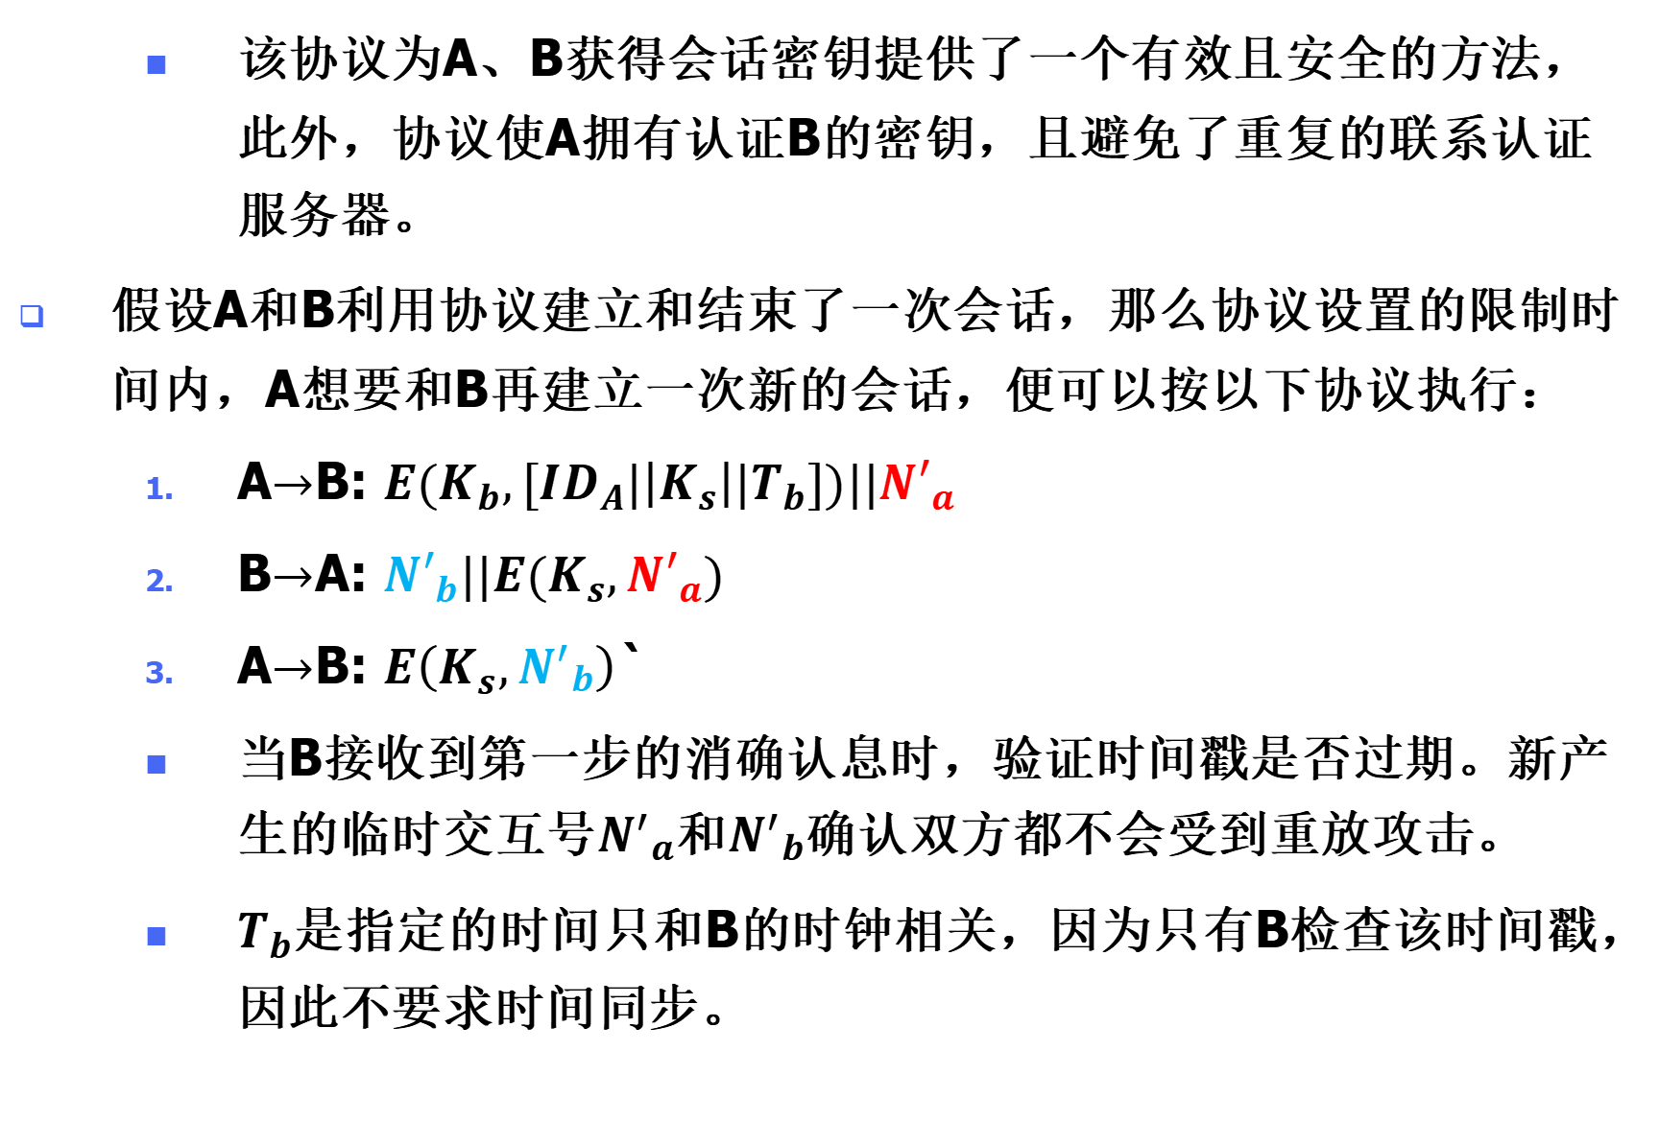
15.2 基于对称加密的远程用户认证
该协议为A、B获得会话密钥提供了一个有效且安全的方法，此外，协议使A拥有认证B的密钥，且避免了重复的联系认证服务器。
假设A和B利用协议建立和结束了一次会话，那么协议设置的限制时间内，A想要和B再建立一次新的会话，便可以按以下协议执行：
A$→$B: $E(K_{b},[{ID}_{A}|\left|K_{s}\right||T_{b}])||{N′}_{a}$
B$→$A: ${N′}_{b}||E(K_{s},{N′}_{a})$
A$→$B: $E\left(K_{s},{N^{′}}_{b}\right)$`
当B接收到第一步的消确认息时，验证时间戳是否过期。新产生的临时交互号${N^{′}}_{a}$和${N^{′}}_{b}$确认双方都不会受到重放攻击。
$T_{b}$是指定的时间只和B的时钟相关，因为只有B检查该时间戳，因此不要求时间同步。

Slide 26
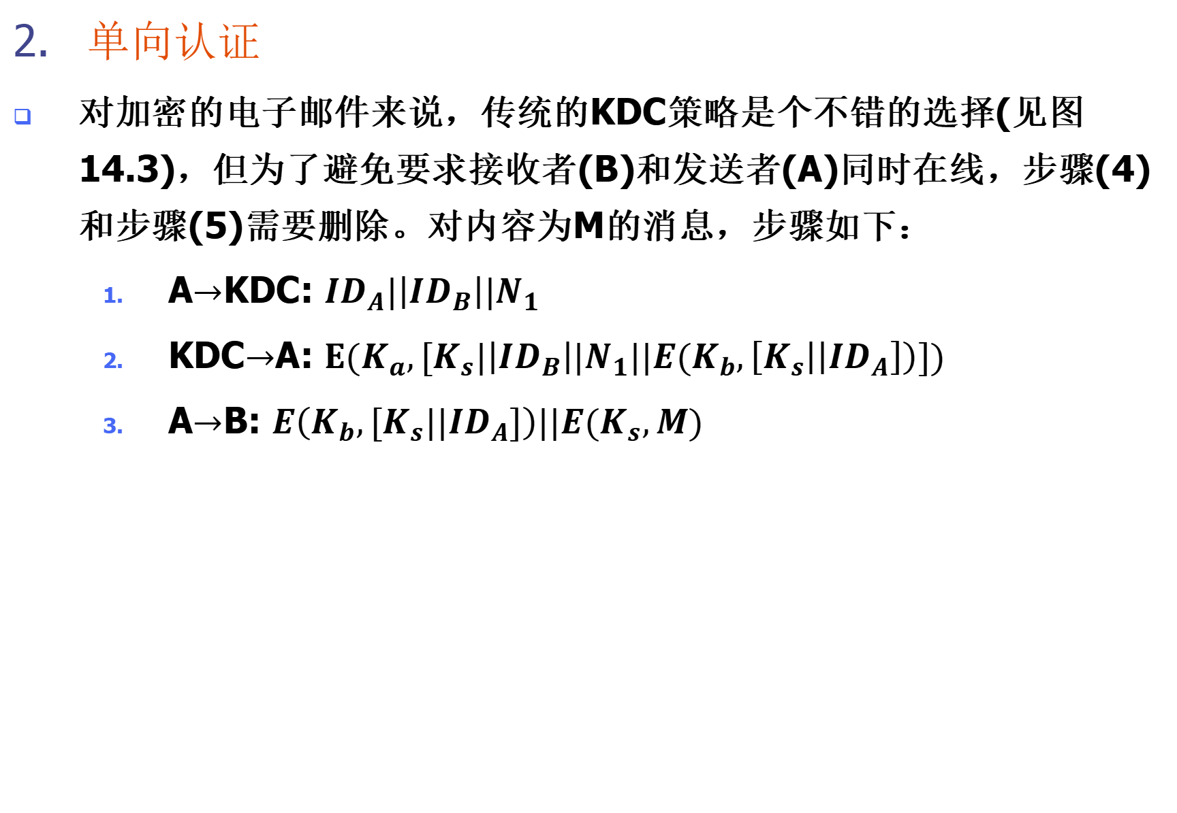
15.2 基于对称加密的远程用户认证
单向认证
对加密的电子邮件来说，传统的KDC策略是个不错的选择(见图14.3)，但为了避免要求接收者(B)和发送者(A)同时在线，步骤(4)和步骤(5)需要删除。对内容为M的消息，步骤如下：
A$→$KDC: ${ID}_{A}|\left|{ID}_{B}\right||N_{1}$
KDC$→$A: $E(K_{a},[K_{s}|\left|{ID}_{B}\right||N_{1}||E(K_{b},\left[K_{s} | \left|{ID}_{A}\right]\right)])$
A$→$B: $E\left(K_{b},[K_{s}||{ID}_{A}]\right)||E(K_{s},M)$

Slide 27
15.2 基于对称加密的远程用户认证
该方法可以保证只有消息指定的接收者才能读取消息，同时提供了对发送者A的认证。
但该协议不能抵抗重放攻击，已提供的防御策略中包括在消息中添加时间戳，但是由于电子邮件发送存起来潜在延误，时间戳可能会限制邮件的发送。

Slide 28
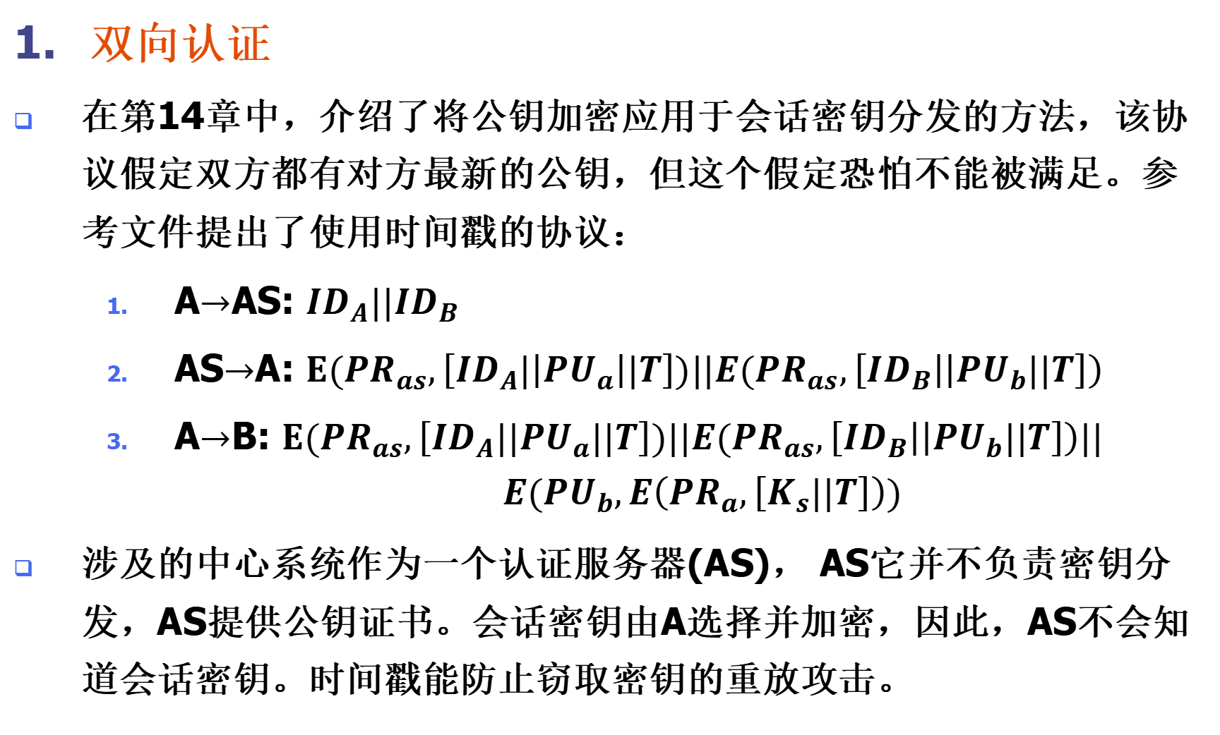
第十五章 – 用户认证
15.4 基于非对称加密的远程用户认证
双向认证
在第14章中，介绍了将公钥加密应用于会话密钥分发的方法，该协议假定双方都有对方最新的公钥，但这个假定恐怕不能被满足。参考文件提出了使用时间戳的协议：
A$→$AS: ${ID}_{A}||{ID}_{B}$
AS$→$A: $E({PR}_{as},\left[{ID}_{A}|\left|{PU}_{a}\right||T\right])||E({PR}_{as},\left[{ID}_{B} | \left|{PU}_{b}||T\right]\right)$
A$→$B: $E({PR}_{as},\left[{ID}_{A}||{PU}_{a}||T\right])||E({PR}_{as},\left[{ID}_{B} | \left|{PU}_{b}||T\right]\right)||$
$$E({PU}_{b},E\left({PR}_{a},\left[K_{s}||T\right]\right))$$
涉及的中心系统作为一个认证服务器(AS)， AS它并不负责密钥分发，AS提供公钥证书。会话密钥由A选择并加密，因此，AS不会知道会话密钥。时间戳能防止窃取密钥的重放攻击。

Slide 29
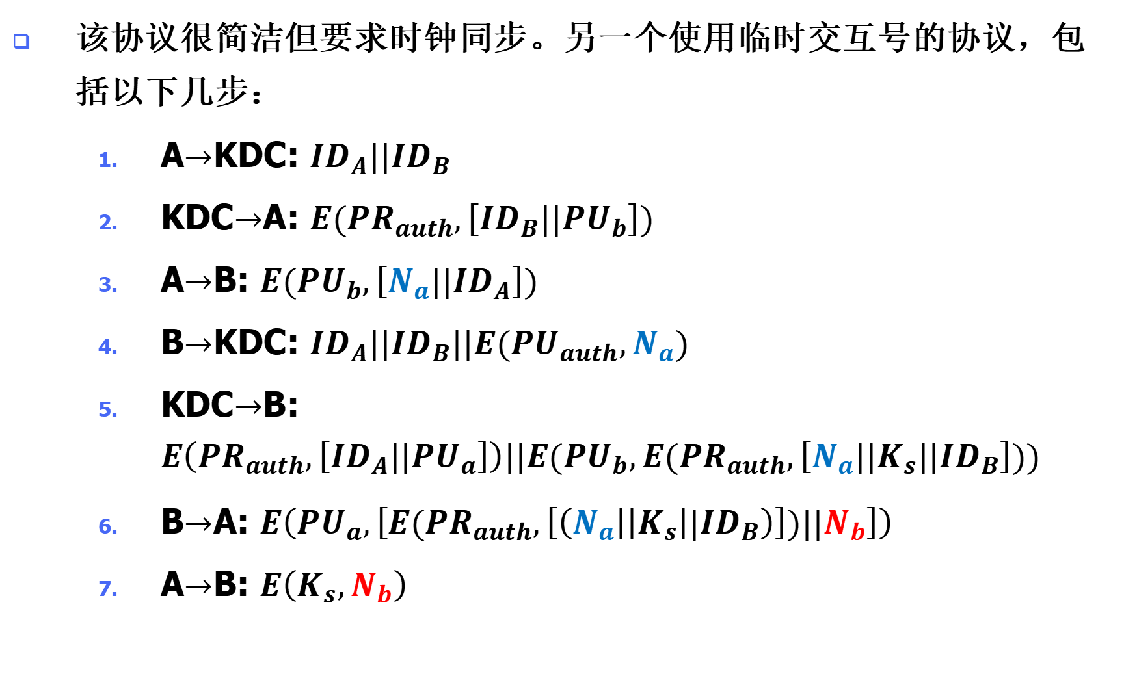
15.4 基于非对称加密的远程用户认证
该协议很简洁但要求时钟同步。另一个使用临时交互号的协议，包括以下几步：
A$→$KDC: ${ID}_{A}||{ID}_{B}$
KDC$→$A: $E({PR}_{auth},\left[{ID}_{B}||{PU}_{b}\right])$
A$→$B: $E({PU}_{b},\left[N_{a}||{ID}_{A}\right])$
B$→$KDC: ${ID}_{A}||{ID}_{B}||E({PU}_{auth},N_{a})$
KDC$→$B: $E\left({PR}_{auth},\left[{ID}_{A}||{PU}_{a}\right]\right)||E({PU}_{b},E({PR}_{auth},\left[N_{a}||K_{s}|{|ID}_{B}\right]))$
B$→$A: $E\left({PU}_{a},\left[E({PR}_{auth},\left[\left(N_{a} | \left|K_{s}\right|{|ID}_{B}\right)\right])||N_{b}\right]\right)$
A$→$B: $E\left(K_{s},N_{b}\right)$

Slide 30
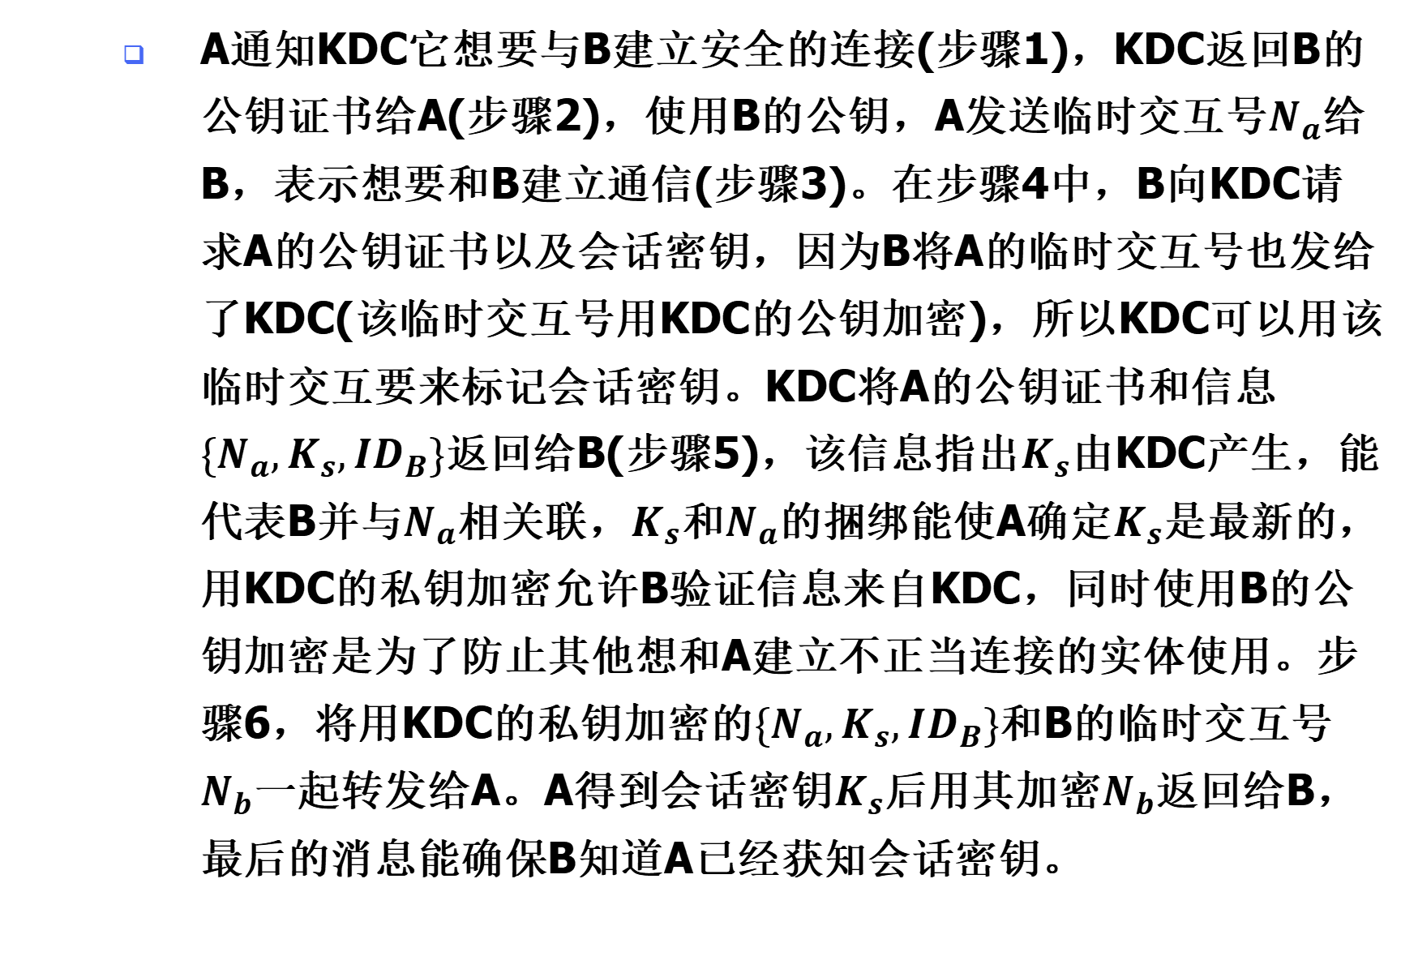
15.4 基于非对称加密的远程用户认证
A通知KDC它想要与B建立安全的连接(步骤1)，KDC返回B的公钥证书给A(步骤2)，使用B的公钥，A发送临时交互号$N_{a}$给B，表示想要和B建立通信(步骤3)。在步骤4中，B向KDC请求A的公钥证书以及会话密钥，因为B将A的临时交互号也发给了KDC(该临时交互号用KDC的公钥加密)，所以KDC可以用该临时交互要来标记会话密钥。KDC将A的公钥证书和信息$\{N_{a},K_{s},{ID}_{B}\}$返回给B(步骤5)，该信息指出$K_{s}$由KDC产生，能代表B并与$N_{a}$相关联，$K_{s}$和$N_{a}$的捆绑能使A确定$K_{s}$是最新的，用KDC的私钥加密允许B验证信息来自KDC，同时使用B的公钥加密是为了防止其他想和A建立不正当连接的实体使用。步骤6，将用KDC的私钥加密的$\{N_{a},K_{s},{ID}_{B}\}$和B的临时交互号$N_{b}$一起转发给A。A得到会话密钥$K_{s}$后用其加密$N_{b}$返回给B，最后的消息能确保B知道A已经获知会话密钥。

Slide 31
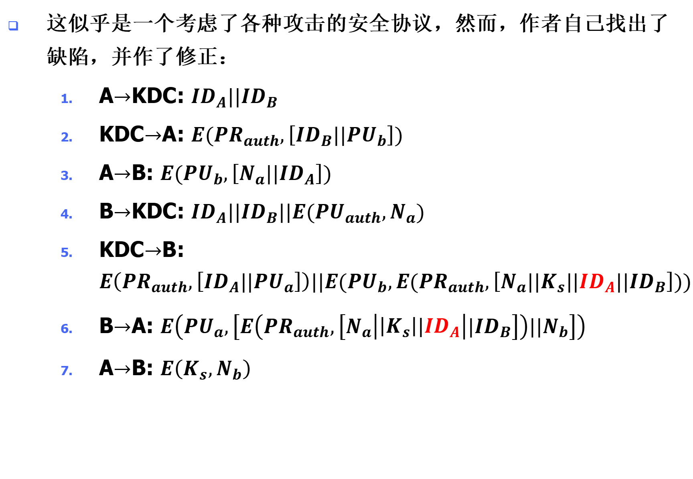
15.4 基于非对称加密的远程用户认证
这似乎是一个考虑了各种攻击的安全协议，然而，作者自己找出了缺陷，并作了修正：
A$→$KDC: ${ID}_{A}||{ID}_{B}$
KDC$→$A: $E({PR}_{auth},\left[{ID}_{B}||{PU}_{b}\right])$
A$→$B: $E({PU}_{b},\left[N_{a}||{ID}_{A}\right])$
B$→$KDC: ${ID}_{A}||{ID}_{B}||E({PU}_{auth},N_{a})$
KDC$→$B: $E\left({PR}_{auth},\left[{ID}_{A}||{PU}_{a}\right]\right)||E({PU}_{b},E({PR}_{auth},\left[N_{a}||K_{s}|{|ID}_{A}|{|ID}_{B}\right]))$
B$→$A: $E\left({PU}_{a},\left[E\left({PR}_{auth},\left[N_{a}\left|\left|K_{s}\right|{|ID}_{A}\right|{|ID}_{B}\right]\right)||N_{b}\right]\right)$
A$→$B: $E\left(K_{s},N_{b}\right)$

Slide 32
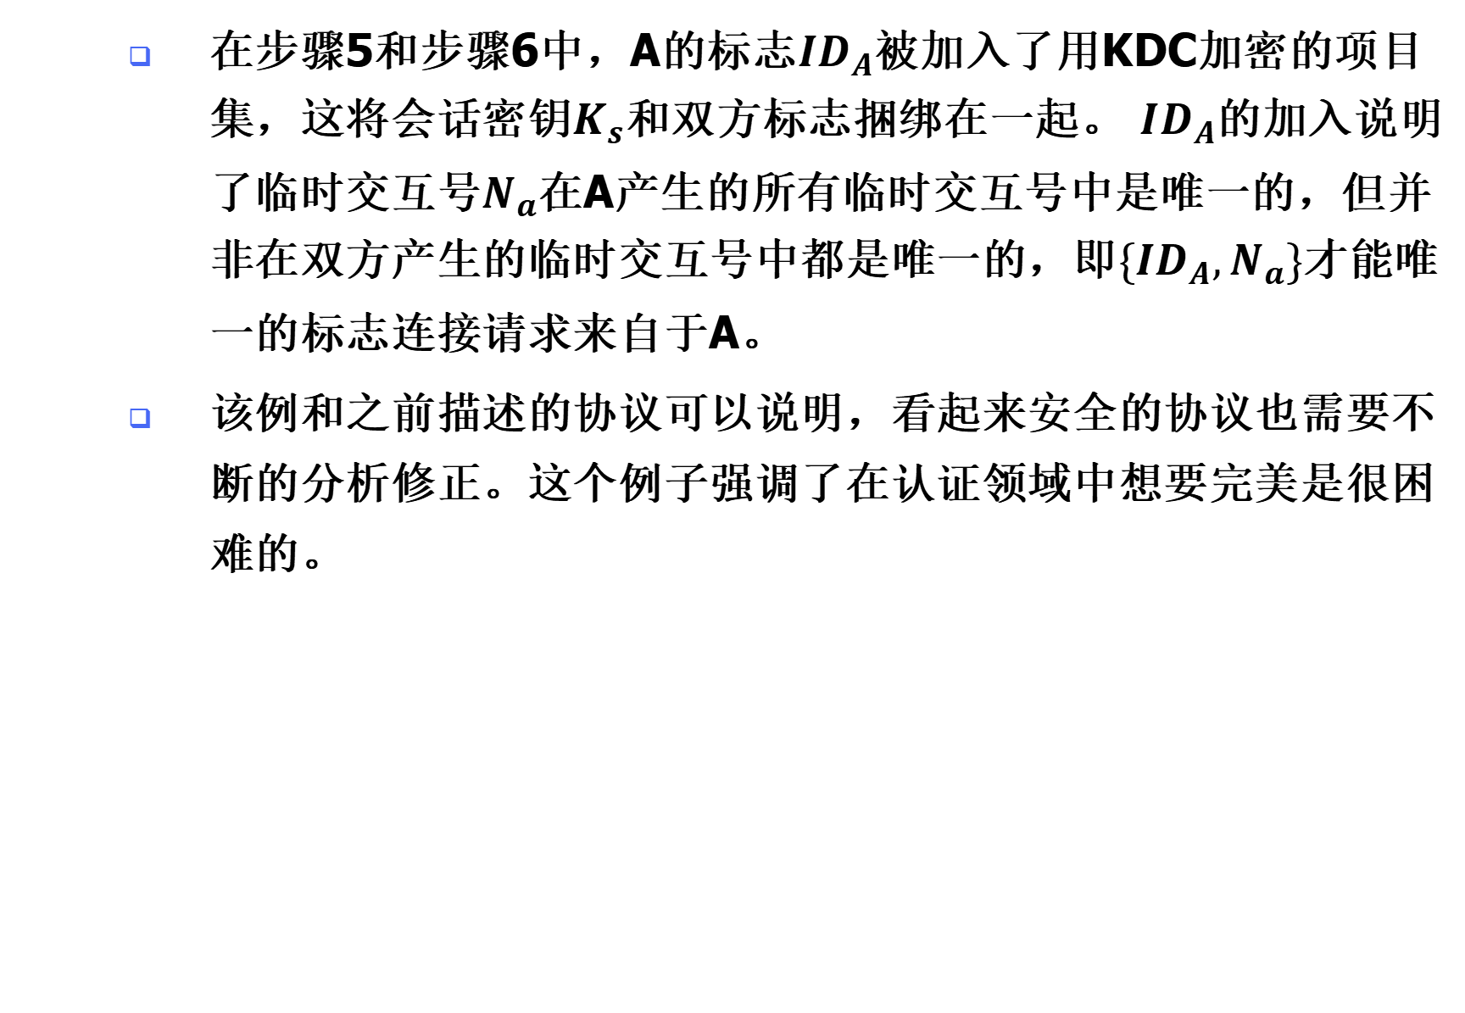
15.4 基于非对称加密的远程用户认证
在步骤5和步骤6中，A的标志${ID}_{A}$被加入了用KDC加密的项目集，这将会话密钥$K_{s}$和双方标志捆绑在一起。 ${ID}_{A}$的加入说明了临时交互号$N_{a}$在A产生的所有临时交互号中是唯一的，但并非在双方产生的临时交互号中都是唯一的，即$\{{ID}_{A},N_{a}\}$才能唯一的标志连接请求来自于A。
该例和之前描述的协议可以说明，看起来安全的协议也需要不断的分析修正。这个例子强调了在认证领域中想要完美是很困难的。

Slide 33
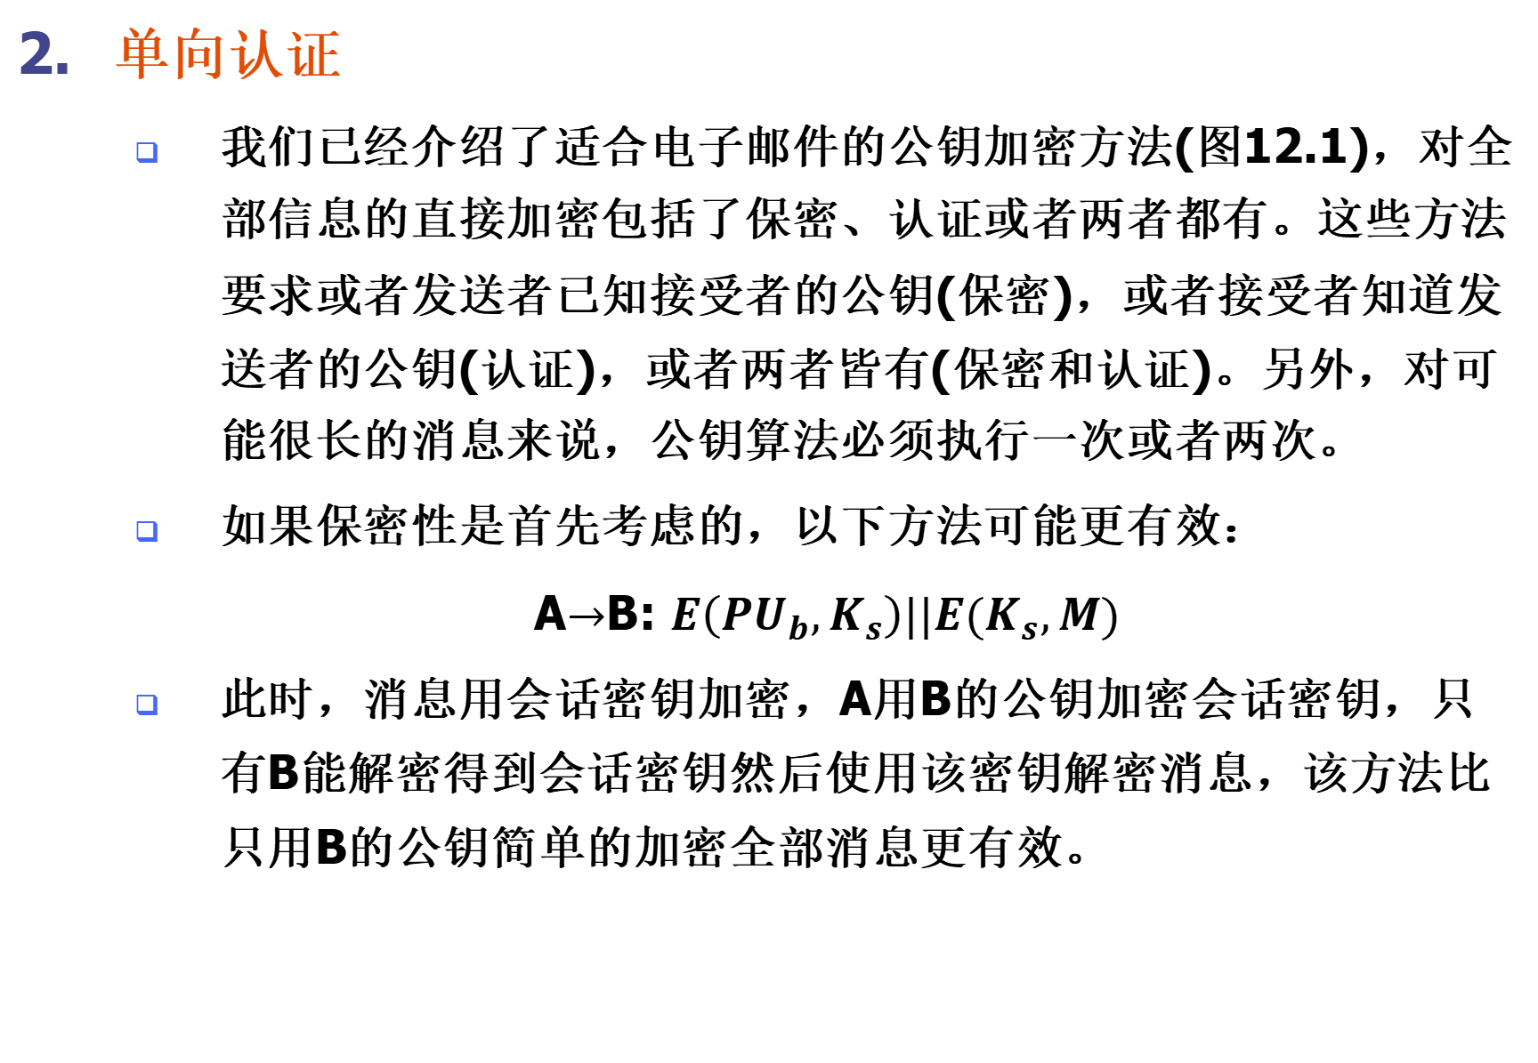
15.4 基于非对称加密的远程用户认证
单向认证
我们已经介绍了适合电子邮件的公钥加密方法(图12.1)，对全部信息的直接加密包括了保密、认证或者两者都有。这些方法要求或者发送者已知接受者的公钥(保密)，或者接受者知道发送者的公钥(认证)，或者两者皆有(保密和认证)。另外，对可能很长的消息来说，公钥算法必须执行一次或者两次。
如果保密性是首先考虑的，以下方法可能更有效：
A$→$B: $E\left({PU}_{b},K_{s}\right)||E(K_{s},M)$
此时，消息用会话密钥加密，A用B的公钥加密会话密钥，只有B能解密得到会话密钥然后使用该密钥解密消息，该方法比只用B的公钥简单的加密全部消息更有效。

Slide 34
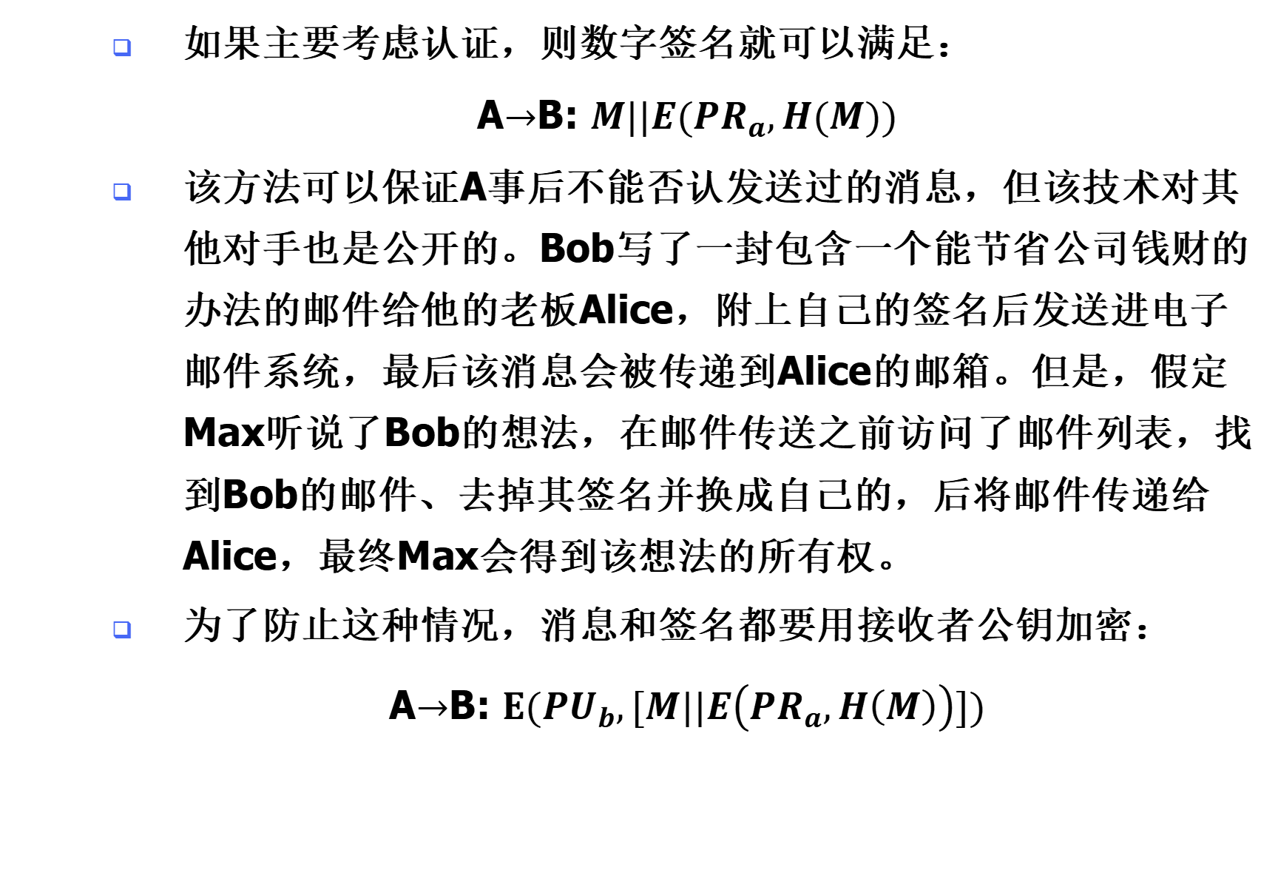
15.4 基于非对称加密的远程用户认证
如果主要考虑认证，则数字签名就可以满足：
A$→$B: $M||E({PR}_{a},H(M))$
该方法可以保证A事后不能否认发送过的消息，但该技术对其他对手也是公开的。Bob写了一封包含一个能节省公司钱财的办法的邮件给他的老板Alice，附上自己的签名后发送进电子邮件系统，最后该消息会被传递到Alice的邮箱。但是，假定Max听说了Bob的想法，在邮件传送之前访问了邮件列表，找到Bob的邮件、去掉其签名并换成自己的，后将邮件传递给Alice，最终Max会得到该想法的所有权。
为了防止这种情况，消息和签名都要用接收者公钥加密：
A$→$B: $E({PU}_{b},[M||E\left({PR}_{a},H\left(M\right)\right)])$

Slide 35
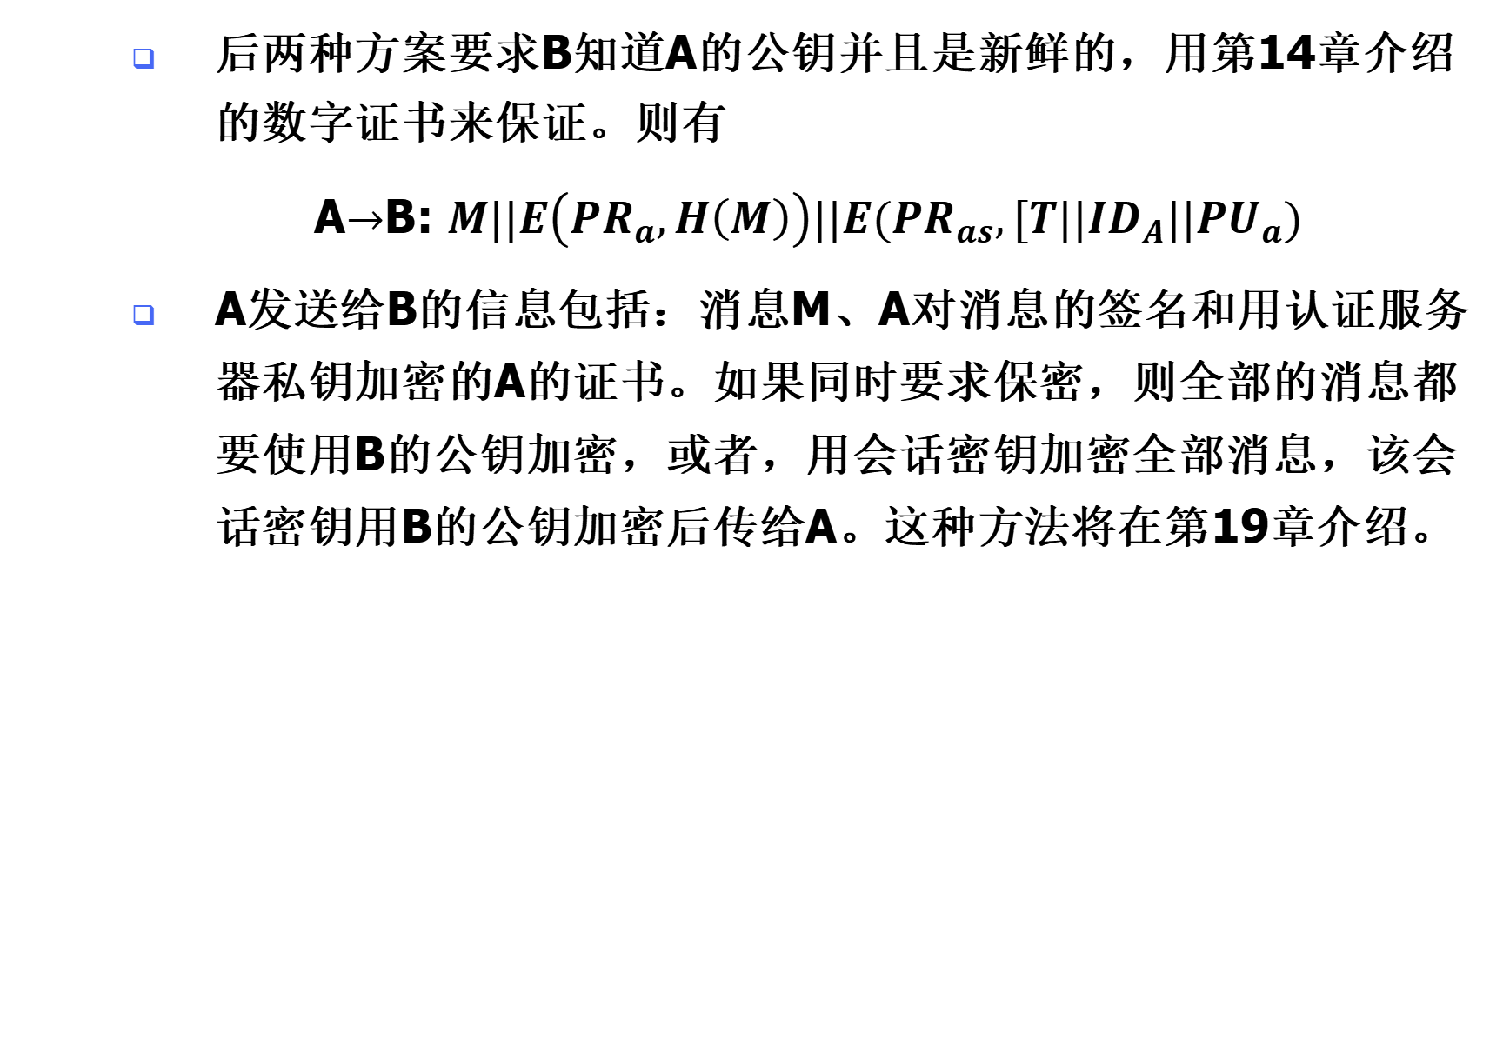
15.4 基于非对称加密的远程用户认证
后两种方案要求B知道A的公钥并且是新鲜的，用第14章介绍的数字证书来保证。则有
A$→$B: $M||E\left({PR}_{a},H\left(M\right)\right)||E({PR}_{as},[T||{ID}_{A}||{PU}_{a})$
A发送给B的信息包括：消息M、A对消息的签名和用认证服务器私钥加密的A的证书。如果同时要求保密，则全部的消息都要使用B的公钥加密，或者，用会话密钥加密全部消息，该会话密钥用B的公钥加密后传给A。这种方法将在第19章介绍。

Slide 36
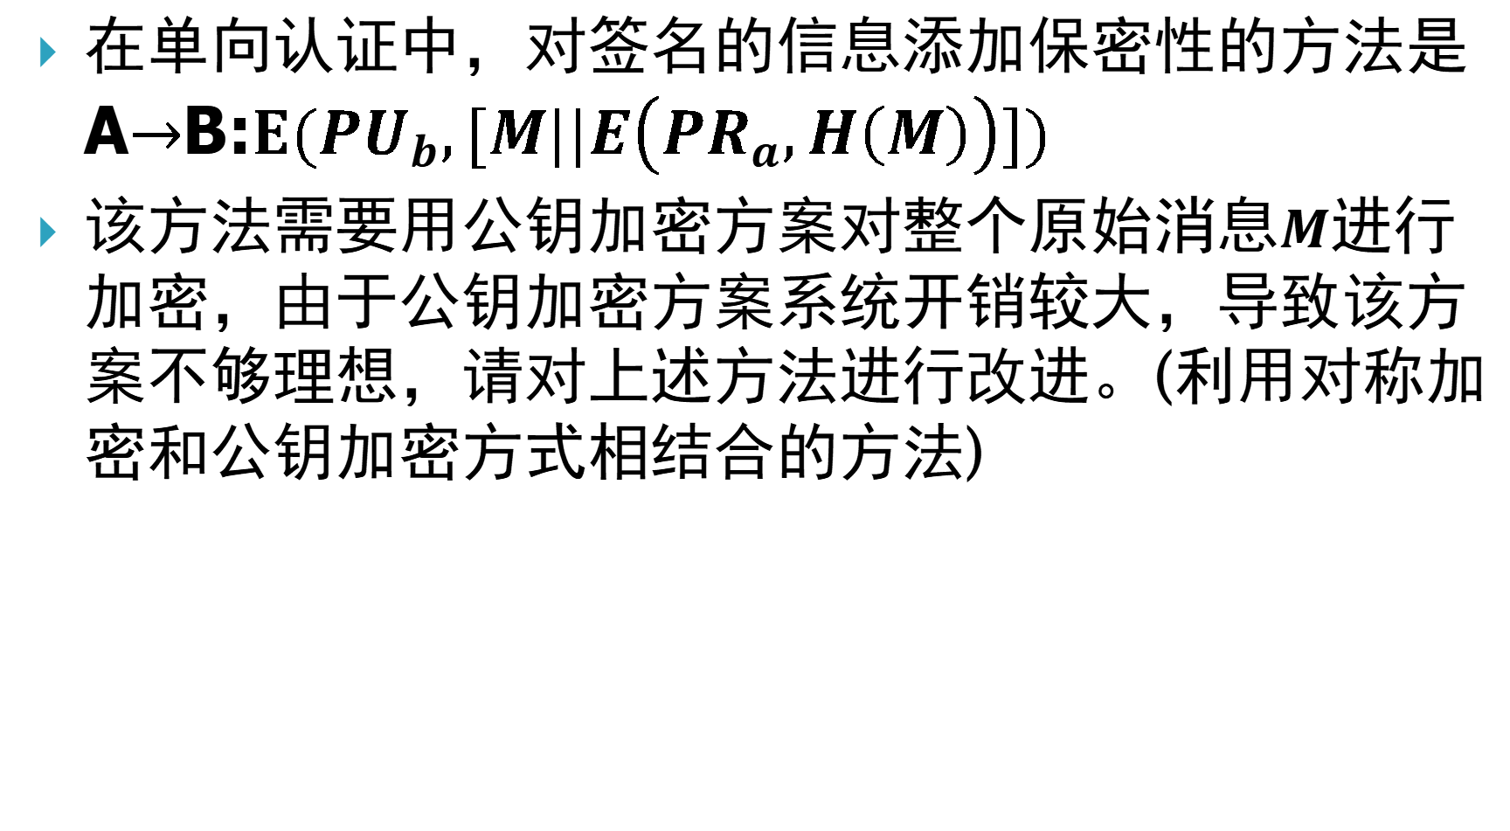
思考题：
在单向认证中，对签名的信息添加保密性的方法是A$→$B:$E({PU}_{b},[M||E\left({PR}_{a},H\left(M\right)\right)])$
该方法需要用公钥加密方案对整个原始消息$M$进行加密，由于公钥加密方案系统开销较大，导致该方案不够理想，请对上述方法进行改进。(利用对称加密和公钥加密方式相结合的方法)

